Slide 1

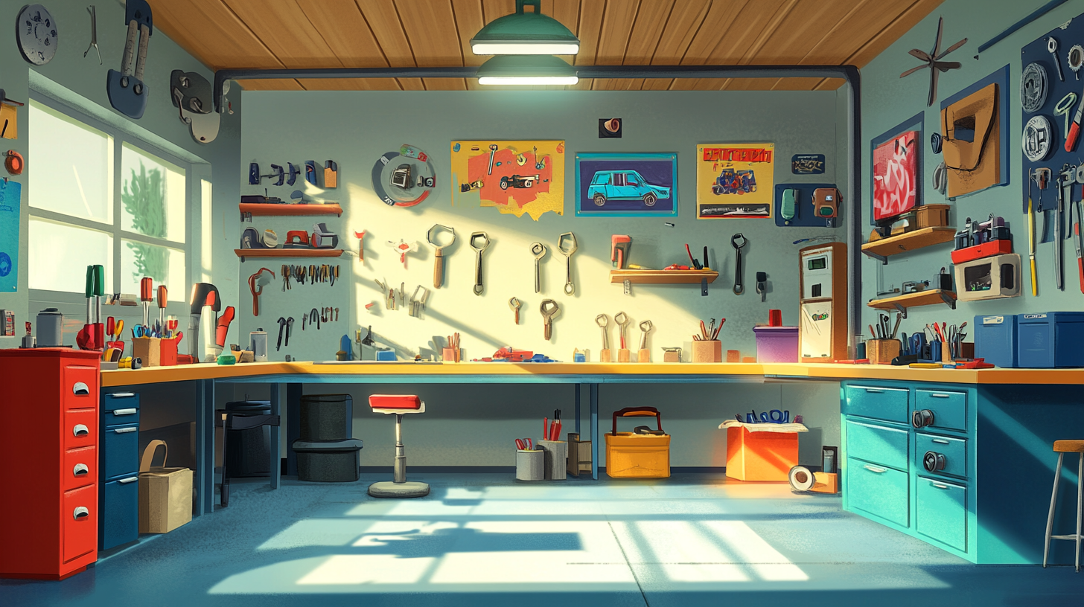


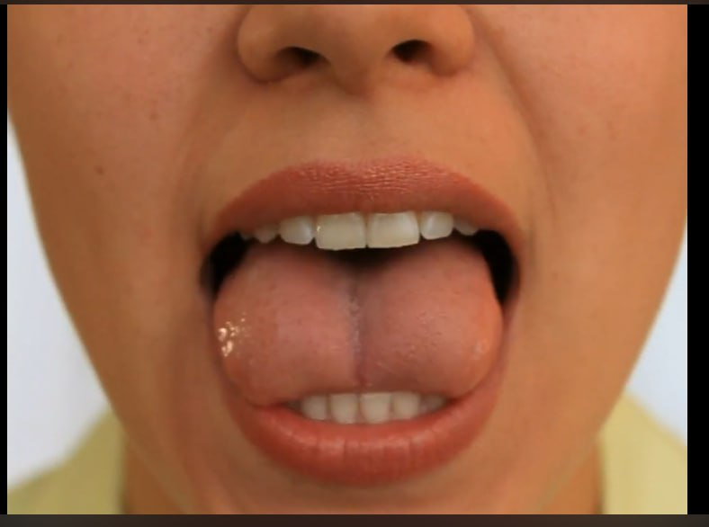


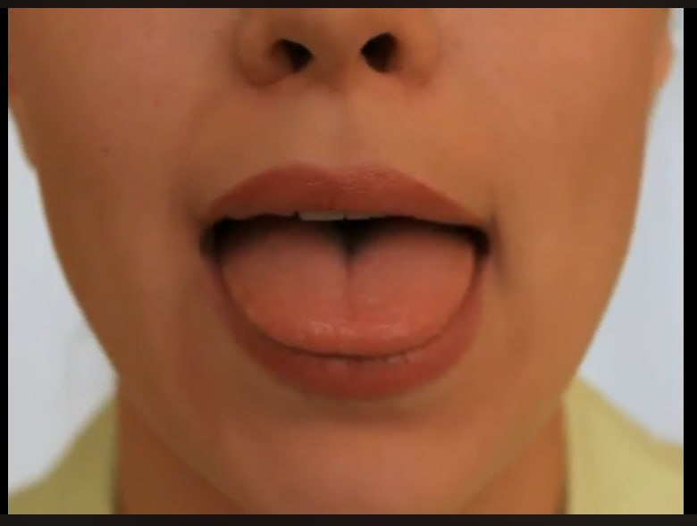

10
15
10
12
Месим тесто
Приоткрыть рот, спокойно положить язык на нижнюю губу и, пошлёпывая губами произнести: пя-пя-пя…
Лопата
Рот приоткрыть. Широкий, расслабленный язык положить на нижнюю губу.
Кошка
Открыть рот. Кончик языка упереть в нижние зубы, язык выгнуть вверх.
Катушка
Открыть рот. Кончик языка упереть в нижние зубы. Язык выгибать вверх, затем расслаблять.

